Slide 1
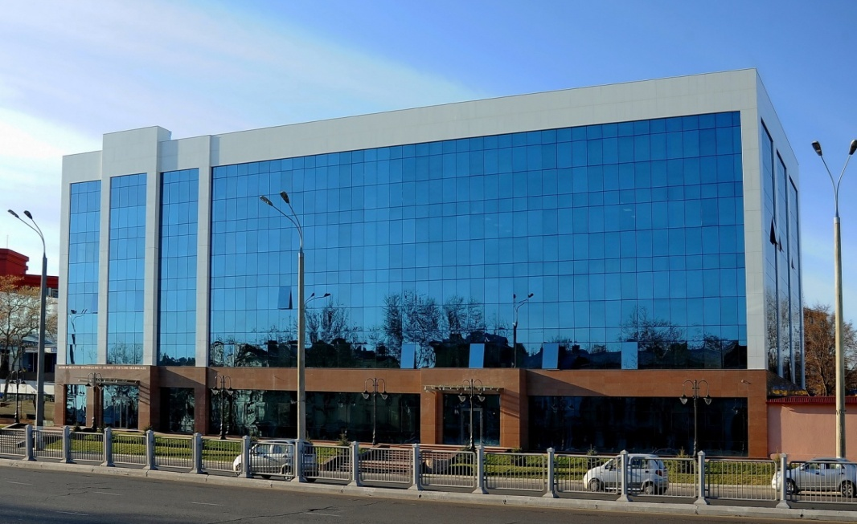
«Бизнес ва тадбиркорлик олий мактаби»
МАВЗУ
«ННТ ДА ИНСОН РЕСУРСЛАРИНИ
БОШҚАРИШ
Қодиров
Туйғун
Узоқович
Ўқув-услубий бўлим бошлиғи, и.ф.н., поофессор

Slide 2
РЕЖА
Инсон ресурсларини бошқаришнинг асосий тушунчалари ва концепциялари
Инсонресурсларини бошқариш -менежментнинг бир қисми сифатида
Инсон ресурсларини бошқаришнинг мақсад ва вазифалари, усуллари
Инсон ресурсларини бошқариш тизими
Инсон ресурслари таркиби
Корхонада кадрлар сиёсати

Slide 3
Бугунги кунда бозорда муваффақият билан фаолият юритаётган юқори технологияли компанияларнинг бозор қийматида анъанавий моддий активларнинг (бинолар, иншоотлар, жиҳозлар ва бошқалар) улуши 25% гача бориб, қолган асосий қисми эса номоддий активларга, шу жумладан инсон капиталига тўғри келади.
KAPITAL
YER
Бойлик ва моддий қимматликларга эга бўлиш ҳамма вақт ҳам муваффақиятга эришини кафолатлай олмайди, балки унинг ишончли асосини корхона ходимлари ва мутахассислари ташкил этади.
MEHNAT
TADBIRKORLIK
INSON RESURSLARI
BILIM

Slide 4
Инсон ресурсларининг ўзига хос хусусиятлари:
фаол табиати: инсон ресурслари ташкилотнинг барча бошқа ресурсларини (моддий, молиявий, ахборот) бошқаради;
ижодкорлик: фақат инсонгина янги нарсаларни яратиш, технологияни ривожлантириш, стратегиялар ва инновatsiяларни ишлаб чиқиш қобилиятига эга;
ўзгарувчанлик: ходимларнинг билим ва кўникмаларини ўқитиш ва малака ошириш орқали янгилаш ва яхшилаш мумкин;
ҳиссийлик: одамлар ўзларининг шахсий эҳтиёжлари, мотивaцияси, ҳис-туйғулари ва умидларига эга, бу уларнинг меҳнати самарадорлигига ва ишдан қониқишига таъсир қилади;
ижтимоийлик: инсон ресурслари маданий, ижтимоий ва иқтисодий шароитларга қараб ривожланади.

Slide 5
Инсон ресурслари - бу
ташкилот мақсадларига эришиш учун ходимлар эга бўлган ва фойдаланадиган билим, кўникма, қобилият, мотивaция ҳамда бошқа хусусиятлар йиғиндисидир. Улар компаниянинг стратегик ва ноёб активи ҳисобланиб, узоқ муддатли истиқболда унинг рақобатбардошлиги ва муваффақиятини белгилайди.
корхоналар, компаниялар ва корпорaцияларнинг ходимлари ҳисобланиб, уларга ижтимоий хусусиятлари, билим ва қобилиятлари, касбий компетенцияси, меҳнат мотивaцияси ва шахслараро муносабатларни ҳисобга олган ҳолда бошқарув объекти сифатида қаралади.
ташкилот ходимларини сифат жиҳатидан тавсифловчи атама.
инсон салоҳиятининг моддий асоси ҳисобланувчи жисмоний, ақлий ва маънавий қобилиятларининг ривожланиш даражасини тавсифловчи меҳнатга лаёқатли аҳоли.

Slide 6
Асосий тушунчалар
Бошқариш (management in a broad sense) — бу ташкилот ёки тизимнинг мақсадларига эришиш учун ресурслар (моддий, молиявий, ахборот ва инсон ресурслари)ни режалаштириш, ташкил этиш, мувофиқлаштириш ва назорат қилиш жараёнларининг узвий мажмуасидир. Замонавий шароитда бошқариш фақат маъмурий таъсир эмас, балки маълумотларга асосланган қарор қабул қилиш, рақамли технологиялардан фойдаланиш ва тез ўзгарувчан муҳитга мослашувчанликни таъминлашни ҳам ўз ичига олади.
Менежмент (management as a scientific and practical discipline) — бу ташкилот фаолиятини самарали ташкил этишга қаратилган илмий асосланган усуллар, тамойиллар ва инструментлар тизими бўлиб, у стратегик ва операцион қарорларни ишлаб чиқиш ҳамда амалга оширишни қамраб олади. Замонавий менежмент рақамли трансформация, инновациялар, маълумотларга асосланган бошқарув (data-driven management) ва барқарор ривожланиш тамойиллари билан чамбарчас боғлиқ ҳолда ривожланмоқда.
Инсон ресурсларини бошқариш (Human Resource Management, HRM) — бу ташкилотда инсон капитали салоҳиятини шакллантириш, ривожлантириш ва самарали фойдаланишга қаратилган бошқарув фаолияти бўлиб, у кадрларни жалб қилиш, танлаш, ўқитиш, мотивациялаш ва баҳолаш жараёнларини қамраб олади. Замонавий HRM концепцияси инсонни стратегик ресурс сифатида қараб, рақамли технологиялар (HR analytics, AI, автоматлаштирилган HR тизимлари) орқали ходимлар самарадорлигини ошириш ва ташкилот рақобатбардошлигини таъминлашга йўналтирилган.

Slide 7
ОПТИМАЛ БОШҚАРИШ НУҚТАСИ
ТАШКИЛОТ:
яхлит бирлашган тизим;
гуруҳлар уюшмаси (расмий - бўлимлар ва норасмий - дўстона компаниялар);
индивидуал ижрочилар уюшмаси сифатида.
ТАШКИЛОТ
ГУРУҲЛАР
ИЖРОЧИЛАР

Slide 8
Инсон ресурсларини бошқаришга оид илмий қарашларнинг ривожланиш босқичлари
№ | Давр | Моҳияти | Асосчилари
1. | 1880-1930 йиллар | Классик назария ХХ аср бошларида менежментга киритилган меҳнатни илмий ташкил этишга асосланиб, корхона ходимларини бошқаришга технократик ёндашувни назарда тутади. | Ф. Тейлор, А. Файоль, Г. Эмерсон, М. Вебер, Г. Форд.
2. | 1930 йиллар боши | Инсон муносабатлари назарияси Одамлар ташкилот учун фойдали ва зарур бўлишга интилишади, ходимлар тан олиниши, қадрланиши ва уни ривожлантириш жараёнларида иштирок этишни хоҳлашади. | Э. Мэйо, К. Арджерис, Р. Блейк
3. | XX асрнинг иккинчи ярими. | Инсон ресурслари назарияси Меҳнатни жалб қилиш, уни иш шароитида сақлаш, ўқитиш ва ҳатто шахсга хос бўлган қобилиятларни тўлиқроқ рўёбга чиқариш учун шарт-шароитларни яратиш билан боғлиқ бўлган инвестицияларнинг иқтисодий мақсадга мувофиқлигини тан олади. | А. Маслоу, Ф. Герцберг, Д. Макгрегор
4. | XXI аср | Инсон капитали назарияси Инсон капиталини ривожлантириш - бу одамларга уларнинг маҳсулдорлигини ошириш ва ҳаёт сифатини яхшилаш учун сармоя киритишдир. Бунга таълим, саломатлик ва фаровонликни яхшилаш, истеъдод ва қобилиятларни ривожлантириш учун шароит яратиш киради. | Т.Шульц, Г. Беккер

Slide 9
Инсон ресурсларини бошқаришга оид илмий қарашларнинг ривожланиш босқичлари
йиллар | Концепция | Xoдим ким сифатида қабул қилинади?
1920–1940 | Кадрларни бошқариш | Меҳнат функциясининг ташувчиси
1950–1970 | Ходимларни бошқариш | Меҳнат муносабатларининг предмети, шахс
1980–1990 | Инсон ресурсларини бошқариш | Компаниянинг асосий стратегик ресурси
XXI аср | Гуманистик тушунча | Одамлар компания учун эмас, балки компания одамлар учун

Slide 10
Бошқарув менежерларининг асосий функциялари
Режалаштириш
Ташкиллаштириш
Раҳбарлик
Назорат
Кадрларни бошқариш

Slide 11
Aксиома 1: Ҳар қандай корхона муаммоси инсон ресурсларини бошқариш муаммосидир.
Кўпгина иш берувчилар фақат бугунги кунда корхонада ишлайдиганларга эътибор беришади. Замонавий меҳнат бозорида улар учун қулай вазиятни ҳисобга олган ҳолда, кам сонли корхоналар кадрларни ривожлантиришга сармоя киритадилар ва кадрларни танлаш соҳасида мазмунли сиёсатни ишлаб чиқиш ва эртами-кечми корхонани тарк этадиганлар билан ишлаш билан шуғулланади. Натижада анча гуллаб-яшнаган корхоналарда кадрлар билан боғлиқ "кутилмаган" муаммолар пайдо бўлди. Бу иккинчи аксиома эсга олинган жойда содир бўлмайди.

Slide 12
2-аксиома: Корхона ходимлари нафақат корхона ходимлари, балки корхонага келадиганлар ва ундан чиқиб кетаётганлардир
Юқори малакали бухгалтер В.И. хорижий давлат элчихонасига ушбу давлатга доимий яшаш учун кириш илтимоси билан ариза топширган ва бирорта қўшма корхонада фаол иш излай бошлаган. Мақсад, келажакда муваффақиятли ишга кетишдан олдин Ғарб бухгалтерия стандартларига мувофиқ махсус иш тажрибасига эга бўлишдир. Маҳаллий қўшма корхона раҳбари бош бухгалтерни малакаси йўқлиги учун ишдан бўшатиб,муносиб номзодни фаол излашга тушади. Бухгалтер В.И. унга худди шундай ходимдек туюлди ва уни доимий ишга ёллади. Саккиз ой ўтгач, В.И. чет давлатдан узоқ кутилган рухсатни олиб, керакли тажрибага эга бўлиб, ишдан кетди. Натижада, иш берувчининг В.И.га нисбатан узоқ муддатли режалари барбод бщлди ва корхона яна бош ҳисобчисиз қолди. Агар раҳбар учинчи аксиомани эслаганида, бу "сюрприз" содир бўлмаслиги мумкин эди.

Slide 13
3: Иш берувчи ва ходимнинг мақсадларини тушуниш ва бирлаштириш корхона самарадорлигини оширишнинг энг қисқа йўлидир
Кадрлар билан ишлаш бўйича тармоқ менежерлари кадрлар бўйича мутахассислар билан биргаликда инсон ресурсларини бошқаришнинг асосий вазифаси - улардан фойдаланиш самарадорлигини ошириш учун масъулдирлар. Кадрлар бўлими бу муаммони ҳар бир ходимнинг салоҳиятини рўёбга чиқаришга ёрдам берадиган ва унинг мартаба ўсишини назорат қилувчи умумий шарт-шароитларни (тизимлар, процедуралар, дастурлар) яратиш орқали ҳал қилади. Жойлардаги менежерлар одамларнинг кундалик бошқарувини амалга оширадилар, яъни, ушбу тизимларнинг ишлашини таъминлайдилар.

Slide 14
Aксиома 4: Ҳар қандай инсон ресурсларини бошқариш муаммоси чизиқ ва ходимлар бўйича менежерлари ўртасидатарқалган муаммодир.
Бугунги кунда корхоналарнинг кадрлар хизматларига, фақат рўйхатга олиш ва иш ҳсобга олиш функциялари юкланган: кадрлар ҳужжатларини юритиш; кадрлар ҳаракатининг ҳисоби; кадрларни танлаш; таълим. Ходимларни бошқариш стратегияси корхоналарнинг аксариятида ишлаб чиқилмайди, мутлақо бефойда ҳаракат деб ҳисобланади.

Slide 15
Инсонни бошқариш жиҳатлари
Инсонларни бошқариш
Инсон ресурсларини бошқариш
Инсон капиталини бошқариш
Персонални бошқариш

Slide 16
Инсон ресурсларини бошқариш тизими
тагтизимлар
Инсон ресурсларини шакллантириш
Инсон ресурсларидан фойдаланиш
Инсон ресурсларини ривожлантириш
Инсон капиталини сақлаб қолиш
Мақсадлар
Инсон ресурсларига миқдор ва сифат жиҳатидан эҳтиёжларни қондириш
Хродимларнинг потенциалидан тўлиқ ва самарали фойдаланишга шарт-шароитлар яратиш
Ходимлар малакасини ошириш
Ходимларнинг ташкилотга содиқлигини ошириш
Вазифалар
Режалаштириш
Саралаш, танлаш ва ишга ёллаш
Адаптация
Ходимни баҳолаш
Кадрлар захирасини шакллантириш
Қайта тайёрлаш
Карьерани режалаштириш
Ўқитиш
Меҳнатни ташкил этиш
Ижтимоий кафолатлаш
Мотивация
Қадриятларни сингдириш

Slide 17
ИРБ усуллари
1.Ташкилий усуллар ходимларнинг позициялари ва уларни бошқариш элементлари ўртасидаги муайян алоқалар ва муносабатларни ўрнатиш ва тартибга солишни англатади. Бу усуллар пассив характерга эга. Улар ходимларнинг ишлаши ва ривожланишини таъминлайди, бошқарувни соддалаштиради ва унинг асосини ташкил қилади. Б усул бошқа усулларга нисбатан асосий ҳисобланади.
2.Маъмурий усуллар - бу буйруқлар, кўрсатмалар ва ижрочиларга аниқ топшириқлар асосида ходимлар фаолиятини бошқариш ва тартибга солишдир. Шу билан бирга, ижрочига топширилган ишни бажариш жараёнида минимал мустақиллик берилади. Ушбу усуллар муваффақиятли ёки муваффақиятсиз иш натижаларини мукофотлаш ёкм санкциялаш билан баҳолайди мумкин. Ушбу усулларнинг асосий хусусияти субъективликдир. Улар ташаббусни эмас, балки иш фаолиятини рағбатлантиради. Уларнинг самарадорлиги кўп жиҳатдан раҳбарларга боғлиқ ва деярли ижрочиларга боғлиқ эмас.
3.Иқтисодий усуллар бошқарув объектига (ходимларга) билвосита таъсир кўрсатади. Уларнинг моҳияти шундаки, ижрочиларга мақсадлар, чекловлар ва хатти-ҳаракатларнинг умумий йўналиги берилади. Вазифаларнинг ўз вақтида ва сифатли бажарилиши натижасида тежамкорлик ёки қўшимча фойда туфайли моддий мукофотлар билан рағбатлантирилади. Мукофотлар миқдори тўғридан-тўғри эришилган натижаларга боғлиқ бўлиши керак. Ушбу усулларнинг камчиликларидан бири интеллектуал касб эгалари учун натижаларга эришиш учун жуда узоқ вақт талаб қилинадиган ҳолатларда, стратегик фаолиятни амалга оширишда самарасиздир.
4.Ижтимоий-психологик усуллар ходимларни психологик, ахлоқий ва ижтимоий таъсир кўрсатиш орқали самарали ишлашга ундашни ўз ичига олади. Улар жамоада қулай маънавий-руҳий муҳитни яратиш ва ходимлар ўртасида қулай муносабатларни ривожлантиришга қаратилган. Бошқа томондан, улар ҳар бир ходимнинг шахсий салоҳиятини очиш учун зарурдир. Ушбу усуллар гуруҳининг асосий мақсади ва корхона жамоасининг барча аъзолари мақсадларини уйғунлаштиришга хизмат қилади.

Slide 18
“Хизматчиларнинг асосий лавозимлари ва ишчилар касблари классификатори (ХАЛИКК-2020)”ходимларни таснифловчи асосий ҳужжат ҳисобланади.
Мазкур ҳужжатдан хизматчиларнинг асосий лавозимлари ва ишчилар касбларини тизимлаштириш, ишчиларнинг малака разрядлари диапазонини ва хизматчиларнинг лавозимлари тоифаларини белгилаш, шунингдек таълимнинг малака даражасига қўйиладиган талабларни аниқлаш учун фойдаланилади.

Slide 19
Халқаро меҳнат ташкилотининг (ХМТ) расмий статистик маълумотларига кўра, ходимларни таснифлаш шакли ва унинг тузилиши ходимларни учта катта гуруҳга бўлишни назарда тутади:
“Оқ ёқалилар” – жисмоний бўлмаган шларга жалб этилган ходимлар.
“Мовий ёқалилар” ишчилар турли касб ва малака даражасидаги ишчилар.
"Кулранг ёқалилар" - хизмат кўрсатувчи ходимлар.

Slide 20
Саноати ривожланган мамлакатлар ташкилотларида бошқарув ходимлари қуйидагича таснифланади:
tор management - юқори бўғин;
middle management - ўрта бўғин;
loxcer management - қуйи бўғин.

Slide 21
Ходимлар
Ишлаб чиқариш ходимлари (ишчилар)
Бошқарув ходимлари (хизматчилар)
Асосий ходимлар
Ёрдамчи ходимлар
Раҳбарлар
Мутахассислар
Хизмат кўрсатувчи ходимлар

Slide 22
Инсон ресурсларини бошқаришнинг асосий мақсади корхонани зарур малака ва тажрибага эга бўлган ходимлар билан этарли даражада таъминлаш, ходимлардан оқилона фойдаланиш ва меҳнат унумдорлиги даражасини оширишдир.
МАҚСАД
НАТИЖА
Ходимларни самарали бошқариш ишлаб чиқариш ҳажми ва унинг самарадорлигини оширишга, ишлаб чиқарилган маҳсулот таннархини пасайтиришга ва фойда миқдорини оширишга ёрдам беради.

Slide 23
Инсон ресурсларидан фойдаланиш самарадорлигининг асосий кўрсаткичлари:
меҳнат унумдорлиги;
бир бошқарув ходимига тўғри келадиган операцион ишчилар сони;
меҳнат харажатларининг умумий харажатлардаги улуши;
меҳнат унумдорлиги ва ўртача иш ҳақининг ўсиш суръати;
меҳнатни тўхтаб қолиши натижасида йўқотишлар;
меҳнат рентабеллиги ва бошқалар.

Slide 24
МЕҲНАТ УНУМДОРЛИГИ
қиймат кўрсаткичларида ўлчанадиган бир ходимга тўғри келадиган маҳсулот ҳажми;
бу маълум бир вақт ичида битта ходим ёки бўлимнинг самарадорлиги кўрсаткичи;
меҳнат унумдорлиги даромаднинг ходимлар сонига нисбати орқали ҳисобланади;
меҳнат унумдорлиги соатлик, сменалик, ойлик, чораклик, йиллик бўлиши мумкин.

Slide 25
Меҳнат унумдорлигининг учта асосий тури мавжуд:
Ҳақиқий меҳнат унумдорлиги - вақт бирлигида ишлаб чиқарилган маҳсулот миқдорини кўрсатади. Масалан, бир ишчи кунига қанча маҳсулот ишлаб чиқарган?
Нақд меҳнат унумдорлиги - бу ишда тўхтаб қолишлар ва кечикишларни бартараф этиш орқали эришиш мумкин бўлган кўрсаткич: савдо гуруҳи ушбу чоракда қанча янги мижозларни жалб қилиш лозим эди?
Потенциал меҳнат унумдорлиги – иш шароитлари яхшиланса, қанча маҳсулот ишлаб чиқариш мумкинлигини ёки янги дастурий таъминот билан бир ойда қанча маҳсулот сотиш мумкинлигини аниқлайди.

Slide 26
МЕҲНАТ УНУМДОРЛИГИНИ (W) ҲИСОБЛАШ УЧУН ҚУЙИДАГИ ФОРМУЛАДАН ФОЙДАЛАНИШ МУМКИН:
W=Q/N
бу ерда: N - ишлаб чиқаришда иштирок этган ишчилар сони;
Q – ишлаб чиқарилган маҳсулот ёки хизмат ҳажми: бу кўрсаткич бизнеснинг ўзига хос хусусиятларига боғлиқ.

Slide 27
Амалда меҳнат унумдорлигини аниқлаш учун тўртта усул қўлланилади
1) Натурал усул.
2) Қийматли усул.
3) Шартли-натурал усул.
4) Меҳнат усули.

Slide 28
НАТУРАЛ УСУЛ
Маҳсулотларни донада, литрларда, метрларда ўлчаш мумкин бўлганда фойдаланилади. Муҳим шарти - меҳнат жараёни ўзгармаслиги, яъни барча ўлчов бирликлар бир хил бўлиши лозим.
Масалан, иккита ишчи бир сменада бир хил турдаги 30 та детал ишлаб чиқаради. Биз меҳнат унумдорлигини 30/2 ифода ёрдамида ҳисоблаймиз, яъни унумдорлик 15 донага тенг. Вақтни ҳисобга олиш керак бўлса ва смена саккиз соат давом этса, унда: 15/8 = 1,8 та детални ишчи бир соат ичида ишлаб чиқаради.

Slide 29
Қийматли усул
Ушбу усулдан маҳсулот ёки хизмат ҳажмини пулда ўлчаш орқали фойдаланилади. Турли нарх тоифаларидаги маҳсулотларни ишлаб чиқариш соҳасида кенг фойдаланилади.
Икки ходим бир кунда: биринчиси 1000000 сўмлик бир турдаги, иккинчиси 500000 сўмлик бошқа турдаги маҳсулот чиқарса, бир ходимнинг меҳнат унумдорлиги тоифа учун
1000000/2 = 500000 сўм, иккинчиси учун: 500000/2 = 250000 сўмни ташкил қилади. Бу усулдан инвестициялар самарадорлигини солиштириш ва маълум бир маҳсулотни ишлаб чиқариш қанчалик фойдали эканлигини аниқлашда фойдаланиш мумкин.

Slide 30
Шартли-натурал усул.
Шартли-натурал усул. Бунда маҳсулотнинг нархи ҳисобга олинмайди ва ҳисоб-китоб шартли ҳисоб бирлиги сифатида қабул қилинади - маҳсулотнинг ўртача характеристикалари, масалан, хом ашё миқдори. Ўхшаш, аммо бир хил бўлмаган маҳсулотларни ишлаб чиқарадиган компаниялар учун қўл келади: металлургия, тўқимачилик, қурилиш материаллари, транспорт. Натижада бир ҳил хусусиятга эга маҳсулотлар бўйича меҳнат унумдорлиги кўрсаткичлари ўлчанади.

Slide 31
Меҳнат усули.
Ушбу усулда ҳисоб-китобни амалга ошириш учун бирор бир бўлим учун ишлаб чиқариш вақти меъёрлари ўрнатилади ва битта ходимнинг ҳақиқий ишлаши билан таққосланади.
Бу усул бўлимда турли даражадаги вазифалар ва ҳар бир ходимнинг иш жараёнини кузатишнинг мумкин эмаслиги туфайли камдан-кам қўлланилади.

Slide 32
КОМПАНИЯДА КАДРЛАР СИЁСАТИ
Кадрлар сиёсати
Ходимлар ва ташкилот ўртасидаги муносабатлардаги аниқ қоидалар, истаклар ва чекловлар тўпламидир.
Кадрлар сиёсати
Инсон ресурсларини компания стратегиясига мос келадиган қонунлар ва қоидалар тизими. Ушбу таъриф ходимларни бошқариш соҳасининг ташкилотнинг умумий фаолиятига қўшилишини, шунингдек ташкилотнинг барча субъектлари томонидан кадрлар билан ишлаш қоидалари ва меъёрларидан хабардор бўлиш фактини таъкидлайди.

Slide 33
Кадрлар сиёсатининг йўналишлари:
Кадрлар сиёсати
Кадрлар соҳасида маркетинг фаолиятини олиб бориш
Ходимларни ишга қабул қилиш ва жойлаштириш
Лавозимларга кўтариш кадрлар захирасини шакллантириш ва тайёрлаш
Ходимларни баҳолаш ва атестация
Ходимларни рағбатлантириш ва рағбатлантириш, иш ҳақи
Кадрларни ривожлантириш

Slide 34

3.Кадрлар сиёсатини шакллантиришнинг асосий тамойиллари.
Кадрлар сиёсатини шакллантиришнинг асосий тамойиллари
Изчиллик – кадрлар ишининг алоҳида таркибий қисмларининг ўзаро боғлиқлиги ва ўзаро муносабатларини ҳисобга олишлик.
Мураккаблик - кадрлар фаолиятининг барча соҳаларига бўлган эҳтиёж.
Самарадорлик - ушбу соҳадага йўналтирилган ҳар қандай харажатлар иқтисодий фаолият натижалари бўйича қопланиши керак.

Slide 35

Кадрлар сиёсатининг турлари:
1. Фаол кадрлар сиёсати - бу нафақат инқирозли вазиятларнинг ривожланишини олдиндан кўра билиш, балки уларга таъсир ўтказиш воситаларига эга бўлиши ва бошқарув инқирозга қарши кадрлар дастурларини ишлаб чиқилиши, вазиятни таҳлил қилиши ва ташқи вазиятдаги (конъюнктур) ўзгаришларга ва ички омилларга мувофиқ тузатишлар киритиши характеририга эга бўлшдир.
2. Пассив кадрлар сиёсати - ташкилот раҳбариятида ходимлар учун ҳаракат дастури мавжуд эмаслиги. Кадрлар ташқи таъсирларнинг салбий оқибатларини бартараф этиш учун қаратилмаслиги. Ташкилотда кадрлар эҳтиёжлари прогнози, ходимларнинг бизнесни баҳолаш воситалари, ходимларни рағбатлантиришни тизимининг тўғри йўлга қўилмаганлиги билан тавсифланади.

Slide 36
Кадрлар сиёсати турлари:
3. Профилактик кадрлар сиёсати- Раҳбарият ва менежмент тизими инқирозли вазиятларнинг юзага келиши тўғрисида оқилона прогнозларга эгалиги. Бироқ, ташкилотнинг Кадрлар (HR) хизмати салбий вазиятга таъсир қилиш воситаларига эга эмаслиг билан характерланади.
4. Реактив кадрлар сиёсати- Ташкилот раҳбарияти ходимлар билан муносабатларда салбий ҳолатларнинг пайдо бўлишини кўрсатадиган омилларни олдини олиш ва назорат қилишга интилиш билан ифода қилинади. Ходимлар хизмати, қоида тариқасида, бундай вазиятларни аниқлаш ва фавқулодда чораларни кўриш учун воситаларга эга бўлишлиги билан белгиланади.

Slide 37
Виды кадровой политики организации
Кадрлар сиёсати турлари:
КАДРЛАР СИЁСАТИ
(ташқи муҳитга нисбатан очиқлик даражасининг 2 мезони)
Очиқ кадрлар сиёсати
- бошқарув иерархиясининг ҳар қандай даражасида потенциал ходимлар учун ташкилотнинг шаффофлиги.
Ёпиқ кадрлар сиёсати
- бошқарувнинг ўрта ва юқори даражалари билан янги ходимлари учун ёпиқлиги

Slide 38
Очиқ ва ёпиқ кадрлар сиёсатининг фарқланиши
Кадрлар билан ишлаш жараёни | Очиқ кадрлар сиёсати | Ёпиқ кадрлар сиёсати
Ишга қабул қилиш | Меҳнат бозорида юқори рақобатли вазият | Ишчи кучи танқислиги ҳолати, янги ишчилар оқимининг пастлиги
Ходимларни мослаштириш | Рақобат муносабатларига тез мослашиш, ташкилотга янги келган ходимлар томонидан таклиф қилинган янги ёндашувларни жорий этиш | Самарали мослашиш нафақат мураббийлар ёрдамида, балки ходимларнинг юқори даражадаги уйғунлиги билан ҳам
Кадрлар тайёрлаш ва ривожлантириш | Кўпинча янги қарз олиш учун ташкилотдан ташқарида амалга оширилади | Aсосан умумий қарашларни, умумий технологияни шакллантириш мақсадида ташкилот ичида содир бўлади
Ходимларни лавозимида кўтариш | Ишга қабул қилиш тенденцияси устунлик қилганлиги сабабли хизмат лавозимига кўтариш масаласига кам эътибор қаратилади | Юқори лавозимларга тайинлашда ҳар доим компания ходимларига устунлик берилади, мартабани режалаштириш амалга оширилади
Ходимларни рағбатлантириш | Рағбатлантириш масалаларига устунлик берилади (ташқи мотивaция) | Мотивaция масалаларига устунлик берилади яъни хавфсизлик, барқарорлик, ижтимоий кафолат ва бошқаларга бўлган эҳтиёжни қондириш.
Инновaцияларни жорий этиш | Янги ходимлар томонидан таклиф қилинган инновaцияларни жорий этиш рағбатлантирилади | Инновaцион ривожланишда ташаббус кўрсатиш зарурати

Slide 39

ИРБни шакллантириш:
1.Номзодларни тўплаш – корхонанинг миссияси, мақсади, вазифаси ва функциясидан келиб чиқиб, зарур ходимларни шакллантириш мақсадида ишга олиш учун йиғиладиган номзодларга гурухига тушунилади.
2.Ходимларни танлаш - бу жараён компаниянинг шароитларини ҳисобга олган ҳолда бўш лавозимга танлов мезонларига энг мос келадиган бир ёки бир нечта номзодлардан бирини танлашдир.
3.Ишга қабул қилиш – бу барча лавозимлар учун зарур бўлган кадрлар захирани яратишдир.
3.Кадрлар заҳираси – ўз амалий шахсий сифатлари бўйича муаян даражадаги раҳбарга қўйиладиган талабларга жавоб берадиган, саралашдан, махсус бошқарув ва касбий тайёргарликдан ўтган ҳамда раҳбарлик фаолиятини оширишга қодир бўлган ходимларнинг махсус шакллантирилган гуруҳи тушунилади.

Slide 40

НОМЗОДЛАРНИ ТЎПЛАШ УСУЛЛАРИ [5]
Рекрутинг
Ижроий орган раҳбарлигига қидирув
Headhunting (бош овловчи)
Скрининг
Дастлабки
1-усул. Рекрутинг.
Рекрутинг умумий мижозлар (ишлаб чиқариш, хизмат кўрсатиш) билан бевосита ишловчи ходимларини танлаш усули ҳисобланади.
Ишга қабул қилишнинг умумий тавсифи тузилиб, ушбу тавсифлар потенциал номзодлар (иш қидирувчи) ёки ходимларни қидириш билан шуғулланадиган интернет сайтлар, меҳнат ярмаркаларига маълумот жойлаштирилади.
Бу ҳолатда эътибор дарҳол иш топииш жараёнида бўлган номзодларга қаратилади.

Slide 41

2-усул.
Ижроий орган раҳбарлигига қидируви (Executive Search)
Ижроия органи раҳбар ходимларини танлаш – ижроя органи раҳбари, ўринбосари, минтақавий бўлинма раҳбарлари, бўлим бошлиқлари лавозимларига қидирув тушунилдаи.
Ишга қабул қилишдан фарқли ўлароқ, ушбу усулда юқори турувчи органлар (манфаатдор компания)нинг фаол ҳаракатларни ўз ичига олади. Хорижий тажрибада одатда, ушбу турдаги ишга қабул қилиш билан ихтисослашган ишга қабул қилиш агентликлари шуғулланади.
3-усул.
Headhunting (бош овловчи)
Муайян мутахассисни (ўз соҳасидаги таниқли) бир компаниядан бошқасига қидириш ёки жалб қилиш усули бўлиб ҳисобланади.
Ушбу усул юқори малака даражадаги ходимлар ўзлари иш изламайдилар ва баъзан уни ўзгартириш ҳақида ўйламайдилар деган асосга асосланади. "Овчи" нинг вазифаси – ишга қабул қилиш агентлиги ходими – номзодни рақобатдош ташкилотдан янада қулай шароитларда ёки ривожланиш истиқболларида қизиқтириш орқали ишга жалб қилади.

Slide 42


4-усул. Скрининг.
Расмий асосларда номзодларни тезкор танлаш. Скрининг усулида психологик хусусиятлар, мотивация, шахсий хусусиятлар ҳисобга олинмайди: ходимларни бундай қидиришнинг асосий мезони бу тезликдир.
Скрининг даври бир неча кун. Ушбу усулда котибалар, савдо (ҳизмат) бўйича маслаҳатчи кабиларни ишга жалб қилишда қўлланилади.
5-усул. Preliminaring (прелиминаринг).
Ёш мутахассисларни (ихтисослашган олий ўқув юрти битирувчилари) амалий ўқитиш орқали лавозимларга номзодларни жалб қилишдир. Ушбу усулда ташкилот келажагидаги “мувофаққиятли” ходимни танлашда номзодларнинг маълум психологик ва шахсий фазилатлари эътиборга олинади.
Ушбу усул компаниянинг узоқ муддатли бизнес-режасига эътибор қаратилиб, кучли ва самарали меҳнат жамоасини яратишнинг энг истиқболли усули ҳисобланади.

Slide 43

1-босқич.
Дастлабки суҳбат.
Суҳбат жараёнлари - хар-ҳил усуллар билан олиб борилади. Баъзи лавозимларга номзодларнинг ўзи билан учрашиб суҳбат ўтказилиши лозим. Бошқа ҳолларда ходимлар бўлими ходими билан телефон орқали сухбат кейин ҳам етарли бўлади.
Дастлабки суҳбатдан асосий мақсад – суҳбат жараёнида танлаб олинаётган номзоднинг лавозимга тайёргарлик даражаси ва уни лидерлик ва шахс сифатлар аниқлаш хисобланади.
Шуни таъкидлаш керакки – юзма-юз суҳбат орқали ходимнмнг аниқроқ дунёқараши намоён бўлади.
Суҳбатнинг бир неча тури бор:
Биографик усул, бунда ишга кираётган шахснинг олдинги иш тажрибаси ўрганилади ва унинг профессионал сифатлари аниқланади.
Вазиятли (ситуацион) усулда ишга кирувчига иш жараёнига таалуқли саволлар берилади ва унинг аналитик ва бошқа сифатлари ўрганилади.
Структурали усулда - суҳбат аввалдан тузилган суҳбат саволлари берилади.
Стресс усулида - ходимнинг стрессга чидамлилиги текширилади. Бундан ишга кираётган шахснинг првокацион ва ностандарт вазиятларга мойиллик даражаси аниқланади.

Slide 44
2-БОСҚИЧ. Интервью.
Дастлабки суҳбатдан ижобий ўтган номзод билан бўлим ходимлари ўртасида интервью олиб борилади. Суҳбат жараёнида ишга кираётган ходим хақида кўпроқ маълумот ўрганилади ва унга лавозимининг мажбуриятлари тушунтирилади. Шунингдек, иш жараёнидаги корпоратив маданият тушунтирилади.
Шуни эътиборга олиш керакки, бу босқичда хатога йўл қўймаслик керак. Номзодга шахсий ёнбосишларсиз энг муносибини танлаш лозим.
Танланган номзодни тўлиқ синовдан ўтказиш керак ва агар у муҳим талаблар бўйича белгиланган мезонларга жавоб бермаса, уни ишга олишдан ортиқча (қийноққа солиш, хийла-найранг) саволларсиз бош тортишингиз керак.

Slide 45
3-босқич. Профессионал тестлаш
-Тестдан ўтказиш натижасида ходимнинг профессионал билимлари текширилади. Тест натижаларига қараб ходимнинг фикрлаш доираси ва унинг ишга бўлган услубияти ўрганилади.
-Шуни эътиборга олиш керакки профессионал тестлаш, конунчилик ва хуқуқий нормалар доирасидан чиқиши керак эмас.

Slide 46
4- босқич.Олдинги ишлаган жойларини текшириш
Бу хақда тўлиқ маълумотга эга бўлиш учун ходимнинг олдинги иш жойидаги ходимлар билан сухбатлашиш керак.Купинча ходим ўз хохиши билан бўшаган деб ёзилган бўлиши мумкин, лекин аслида бошқача булиши хам мумкин.
Бу усулдан ишга кабул килувчи компания билан маслахатлашган холда, ходимнинг олдинги иш жойи билан танишиш, персонал йиғиш сифатини яхшилайди.
Уларнинг олдинги иш жойидан характеристикаси ва бошқа маълумот олиш зарар қилмайди.

Slide 47
5-босқич.Қарор қабул қилиш
Солиштириш натижасида профессионал талаблари ва коллективга қўшилиб кета олиш даражасига қараб қарор қабул қилинади.
Қарор қабул қилинганлиги хақида ходимга ёзма ёки оғзаки хабар берилади.
Ишга қабул қилинган ходим иш жараёни, иш вақти , ойлик маоши ва бошқа маълумотлар хақида тўлиқ маълумотга эга бўлиши керак.

Slide 48
Адабиётлар:
Асосий: 1.Qodirov T.U. Inson resurslarini boshqarish. Darslik.// T.U. Qodirov. – T.: “Dimal”, 2025. -572 bet.
2.Гончарова Н. В. Управление человеческими ресурсами организaции в условиях современного ринка труда : учебное пособие / Н. В. Гончарова, Л. В. Дайнеко, Э. В. Зайцева. под обш. ред. Э. В. Зайцевой/– Екатеринбург : Изд–во Урал. ун–та, 2021. – 162 с.
Қўшимча: 1. Лапшова О. А. Управление человеческими ресурсами: учебник и практикум для вузов / О. А. Лапшова [и др.]; под обшей редакцией О. А. Лапшовой. – Москва: Юрайт, 2024. – 406 с.
2.Пугачев В. П. Управление персоналом организaции: учебник и практикум для вузов / В. П. Пугачев. – 3–е изд., перераб. и доп. — Москва: Издательство Юрайт, 2024. – 523 с.

Slide 49
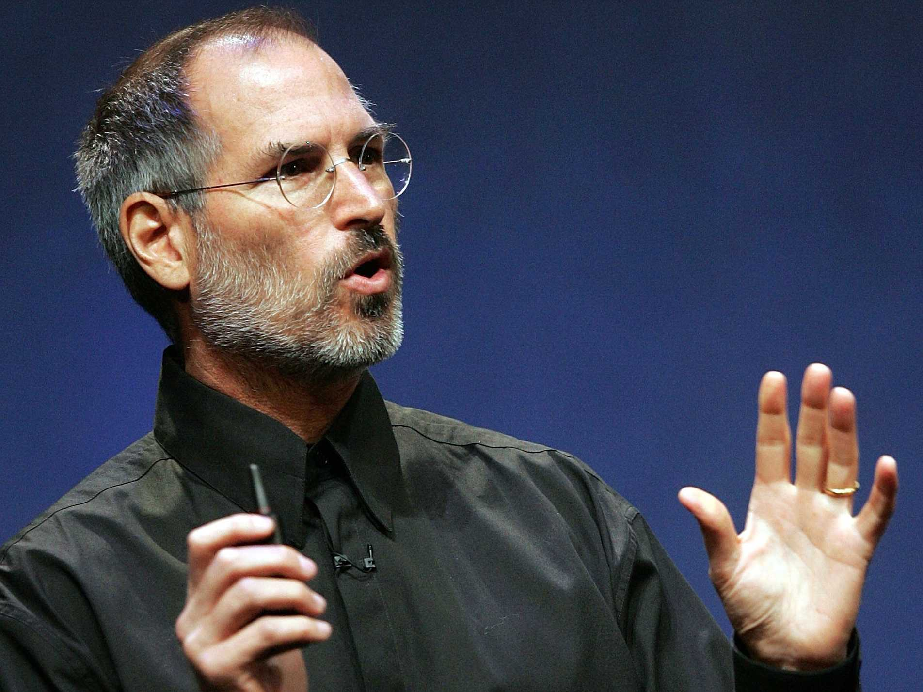
“ИЗЛАНИНГ ВА ИЗЛАНИШДАН
ХЕЧ ҚАЧОН ТЎХТАМАНГ”
Стив Жобс- экономист,
Apple компанияси асосчиси.

